Slide 1
Η ΙΣΤΟΡΙΑ ΤΗΣ ΣΟΚΟΛΑΤΑΣ
600 μ.Χ.
Οι Μάγια μεταναστεύουν από τη σημερινή Γουατεμάλα στη Χερσόνησο του Γιουκατάν, το σημερινό Μεξικό, μεταφέροντας εκεί και την καλλιέργεια κακάο, στην οποία επιδίδονται επί αιώνες.
1000 μ.Χ.
Οι κόκκοι του κακάο χρησιμοποιούνται ως χρήματα από τους κατοίκους της Κεντρικής Αμερικής. Δέκα κόκκοι αγόραζαν ένα κουνέλι, εκατό αγόραζαν ένα σκλάβο.
1200 μ.Χ.
Η φορολογία από τους λαούς που είναι υποτελείς στους Αζτέκους πληρώνεται σε κακάο.
1500 μ.Χ.
Το 1502 ο Χριστόφορος Κολόμβος δοκιμάζει ρόφημα σοκολάτας (σοκόατλ) ευρισκόμενος στον Κόλπο της Ονδούρας. Δεν εντυπωσιάζεται αλλά παίρνει μαζί, ως ενθύμιο, λίγους κόκκους. Το 1519 ο Φερδινάνδος Κορτέζ φτάνει στο Μεξικό, όπου οι Αζτέκοι και ο αυτοκράτοράς τους Μοντεζούμα τον υποδέχονται με τιμές, πιστεύοντας ότι είναι ο θεός-φίδι Κουατζελκοάτλ, που χάρισε στους ανθρώπους το κακάο. Ο Κορτέζ καταστρέφει τον πολιτισμό των Αζτέκων και τους μετατρέπει σε σκλάβους, αλλά έχει προλάβει να εκτιμήσει το κακάο. Λόγω της οικονομικής σημασίας του στην περιοχή, ο Κορτέζ φτιάχνει τις πρώτες φυτείες κακάο στο όνομα των βασιλέων της Ισπανίας. Το 1585 το πρώτο φορτίο κακάο, για εμπορική χρήση, ξεφορτώνεται στην Ισπανία.

Slide 2
1600 μ.Χ.
Το 1606 ο Φλωρεντίνος έμπορος Αντόνιο Καρλέτι επισκέπτεται τη Γουατεμάλα και καταγράφει πρώτος τη διαδικασία, από τη σπορά ως το σερβίρισμα, για την Παρασκευή ενός φλιτζανιού ροφήματος κακάο. Το 1615 η Άννα η Αυστριακή, πριγκίπισσα του Ισπανικού θρόνου, παντρεύεται το Λουδοβίκο τον ΙΓ’ της Γαλλίας και φέρνει στη γαλλική αυλή την ισπανική αυλική συνήθεια της σοκολατοποσίας. Το 1657 το πρώτο κατάστημα πώλησης σοκολάτας ανοίγει στη Μ. Βρετανία από έναν Γάλλο.
1700 μ.Χ.
Ο Κάρολος ο Στ’ μεταφέρει την αυλή του από τη Μαδρίτη στη Βιέννη, εισάγοντας τη σοκολάτα στην Αυστρία. Το 1732 ο Γάλλος Ντιμπουσόν δημιουργεί το πρώτο τραπέζι καβουρδίσματος κόκκων κακάο που επιτρέπει στους εργάτες να αυξάνουν την παραγωγικότητα της εργασίας, καθώς στέκονται όρθιοι γύρω από αυτό. Το τραπέζι θερμαίνονταν από κάτω με κάρβουνο. Το 1753 ο Σουηδός βοτανολόγος Λινναίος, δίνει το επιστημονικό όνομα «θεόβρωμα κακάο», η τροφή των θεών, στο κακαόδεντρο, συντάσσοντας τον κώδικα των γνωστών φυτών. Το 1780 η πρώτη σοκολάτα βιομηχανικής επεξεργασίας παρασκευάζεται στη Βαρκελώνη.

Slide 3
1800 μ.Χ.
Το 1828 η πρώτη μέθοδος αποχωρισμού του βουτύρου του κακάο από τη σοκολάτα ευφερίσκεται στην Ολλανδία. Το 1848 στη Γαλλία ανοίγει το πρώτο κατάστημα πώλησης σοκολατινίων, διαφημίζοντας το γεγονός ότι οι σοκολάτες του γίνονται όλες στο χέρι. Το 1861 παράγεται και πωλείται στην αγορά το πρώτο κουτί για σοκολατάκια, σε σχήμα καρδιάς, για τη γιορτή του Αγίου Βαλεντίνου. Το 1875 η πρώτη σοκολάτα γάλακτος παρασκευάζεται στην Ελβετία. Το 1897 γίνεται η πρώτη καταγραφή της κατανάλωσης σοκολάτας. Οι Βρετανοί κατανάλωσαν εκείνο το έτος 18 εκατομμύρια κιλά, η υπόλοιπη Ευρώπη 50 εκατομμύρια και οι ΗΠΑ 13 εκατομμύρια κιλά.
1900 μ.Χ.
Το 1904 το πρώτο βιομηχανικό στιγμιαίο ρόφημα σοκολάτας παρασκευάζεται στη Γαλλία. Το 1910 ο Έλληνας μετανάστης Λεωνίδας Κεσδεκίδης ανοίγει στις Βρυξέλλες το πρώτο του κατάστημα. Τα σοκολατίνια Leonidas (Λεωνίδας) θα γίνουν παγκοσμίως διάσημα για την ποιότητά τους. Το 1942 στην Αμερική κατασκευάζεται η πρώτη σοκολάτα χωρίς βούτυρο κακάο, ώστε να έχει μεγαλύτερο χρόνο ζωής και να μπορεί να καταναλωθεί εύκολα από τους στρατιώτες στον πόλεμο.

Slide 4
ΣΟΚΟΛΑΤΑ
ΣΤΑΔΙΑ ΠΑΡΑΓΩΓΗΣ ΣΟΚΟΛΑΤΑΣ
Συγκομιδή καρπών κακάο
Στις χώρες των Τροπικών οι καρποί κακάο μετά τη συγκομιδή κόβονται και ανοίγονται για να αποκαλυφθούν στο εσωτερικό τους οι φρέσκοι κόκκοι κακάο τυλιγμένοι σε ένα παχύρρευστο, λευκό πολτό. Ακολουθεί η ζύμωσή τους σε καλάθια κατά την οποία χάνουν τη βλαστικότητά τους και την πικρή χορτοειδή γεύση τους και αποκτούν χρώμα σκοτεινότερο, η ξήρανση, η συσκευασία και η αποστολή τους στις σοκαλατοποιίες του κόσμου.
Καβούρντισμα
Οι κόκκοι του κακάο - που αποκαλούνται κακαοβάλανοι - μόλις παραληφθούν στο εργοστάσιο καθαρίζονται από τυχόν ξένα σώματα και σκόνη και αποθηκεύονται σε σιλό ανά ποικιλία. Από εκεί μεταφέρονται αυτόματα στα ειδικά μηχανήματα, τα καβουρντιστήρια. Κατά τη διάρκεια του καβουρντίσματος, αναπτύσσεται το άρωμα και το χρώμα του κακάο και απομακρύνεται η υγρασία. Στη συνέχεια, οι καβουρντισμένοι κακαοβάλανοι αποφλοιώνονται, απορρίπτονται τα φλούδια, και οι καρποί τεμαχίζονται σε μικρά κομμάτια, τα οποία στην τεχνική ορολογία ονομάζονται «nibs».
Άλεση
Οι καβουρντισμένοι και τεμαχισμένοι κακαοβάλανοι (nibs) από διάφορες ποικιλίες αναμειγνύονται και στη συνέχεια αλέθονται. Το προϊόν που προκύπτει από την άλεση των nibs ονομάζεται κακαοπολτός. Ο κακαοπολτός στη συνέχεια υφίσταται θερμική επεξεργασία για την επίτευξη του τελικού αρώματος.

Slide 5
Ανάμειξη
Ο κακαοπολτός με αυτόματους μηχανισμούς μεταφέρεται στους αναμικτήρες του εργοστασίου, όπου προστίθενται, σύμφωνα με την επιθυμητή συνταγή, τα ανάλογα ποσοστά ζάχαρης, γάλακτος και βουτύρου του κακάο και αναμειγνύονται καλά μέχρι να αποτελέσουν ένα ομοιογενές μείγμα
Ραφινάρισμα
Το ομοιογενές αυτό μείγμα μεταφέρεται αυτόματα σε ειδικά μηχανήματα που ονομάζονται πεντακύλινδροι, όπου επιτυγχάνεται η λέπτυνση του μείγματος που μετατρέπεται σε λεπτή σκόνη. Σε αυτό το στάδιο επεξεργασίας το τελικό προϊόν αποκτά τη λεπτή και βελούδινη υφή που αισθανόμαστε, όταν λιώνει η σοκολάτα στο στόμα μας.
Κονσάρισμα
Αποτελεί το πιο βασικό τμήμα όλης της παραγωγικής διαδικασίας. Η λεπτή σκόνη μετά το ραφινάρισμα μεταφέρεται σε ειδικά μηχανήματα που ονομάζονται «κόνσες», τα οποία έχουν θερμαινόμενες πλευρές. Εκεί η σκόνη ρευστοποιείται και αναδεύεται, ενώ ταυτόχρονα, γίνονται αντιδράσεις που δίνουν το χαρακτηριστικό άρωμα σε κάθε είδος σοκολάτας. Όσο μεγαλύτερη είναι η παραμονή του ρευστοποιημένου μείγματος στις κόνσες, τόσο καλύτερο είναι το γευστικό αποτέλεσμα του τελικού προϊόντος.

Slide 6
Τελικό Στάδιο
Το ρευστό μείγμα της σοκολάτας, αφού μετριασθεί η θερμοκρασία του, μεταφέρεται αυτόματα με τις κατάλληλες σωληνώσεις σε ειδικά μηχανήματα όπου χύνεται στις φόρμες πλακιδίων. Στο σημείο αυτό μπορεί να προστεθούν και επιπλέον συστατικά, όπως αμύγδαλα, φουντούκια, γέμιση, κ.λ.π. Οι φόρμες μεταφέρονται αυτόματα στα ψυγεία κι έπειτα από ορισμένο χρονικό διάστημα η σοκολάτα στερεοποιείται. Στη συνέχεια, οι πλάκες μεταφέρονται στις συσκευαστικές μηχανές, τυλίγονται σε φύλλα κασσίτερου για να εξασφαλιστεί η διατήρησή τους και αποθηκεύονται σε κατάλληλους, κλιματιζόμενους χώρους, μέχρι να φτάσουν στα σημεία πώλησης .
Σημειώνεται ότι ο χρόνος διατήρησης της φυσικής σοκολάτας είναι έως 6 μήνες , ενώ της αντίστοιχης με προσμείξεις είναι έως 3 μήνες.
Τα μηχανήματα που χρειαζόμαστε είναι
Επικαλυπτηκές μηχανές σοκολάτας
Στρωτήρες σοκολάτας
Ψυκτικά τούνελ σοκολάτας
Τυλικτικά για σοκολατάκια και είδη ζαχαροπλαστικής
Σιλό και Μπεν-Μαρί σοκολάτας
Βρύση σοκολάτας

Slide 7
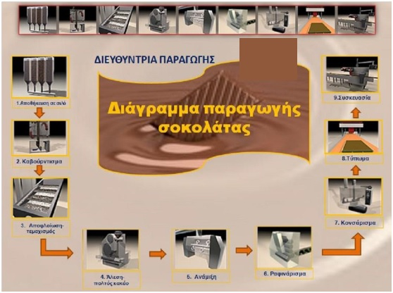

Slide 8
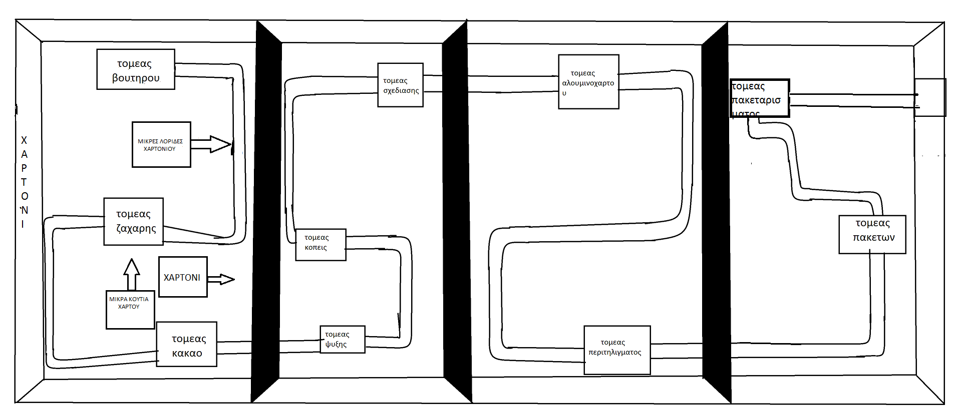

Slide 9
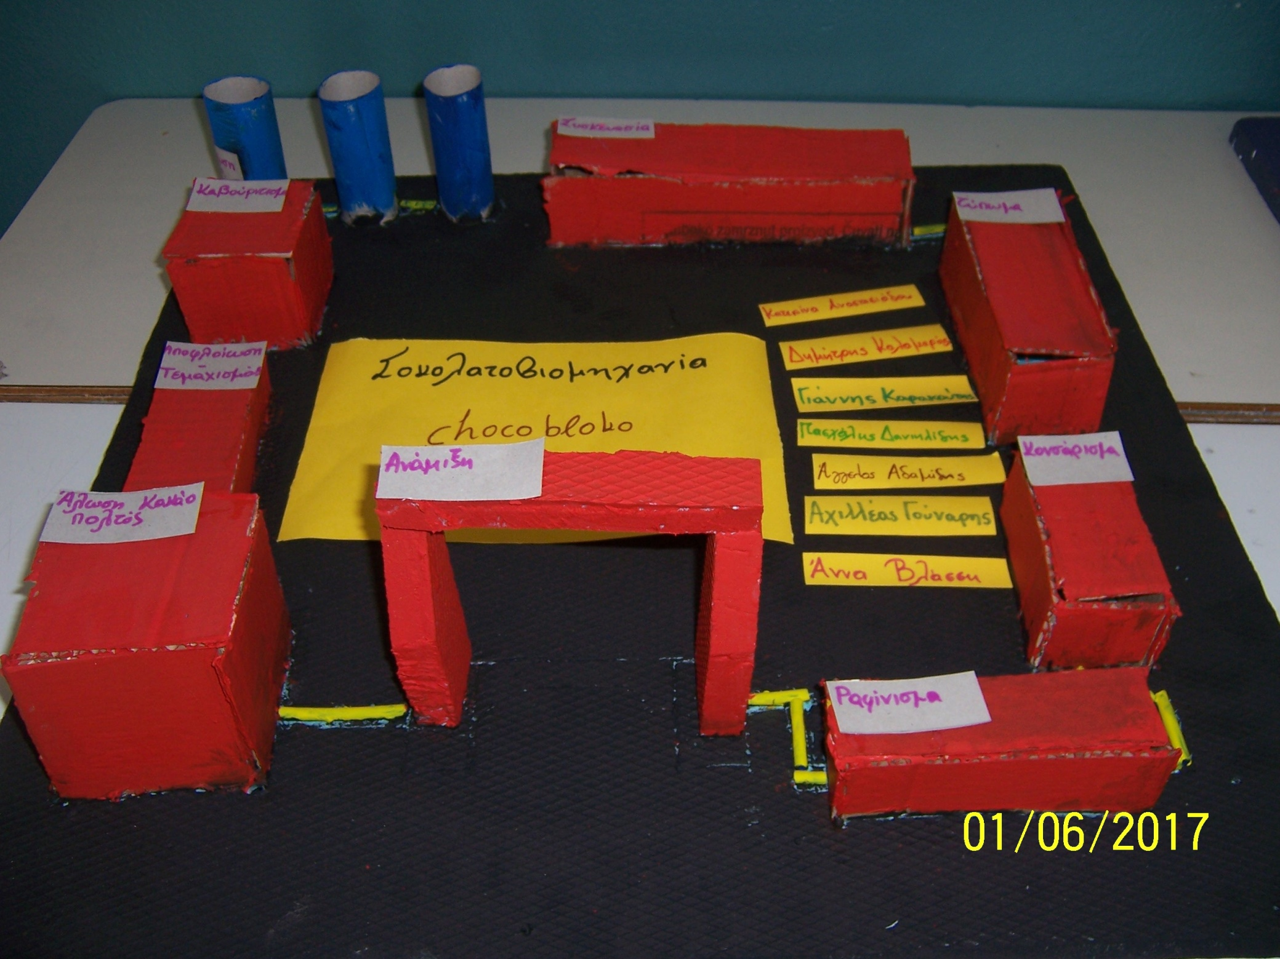

Slide 10
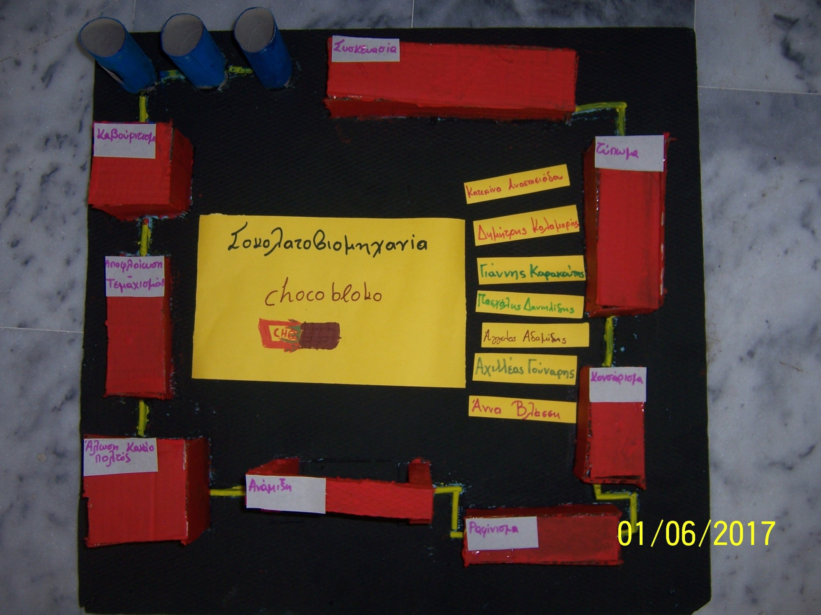
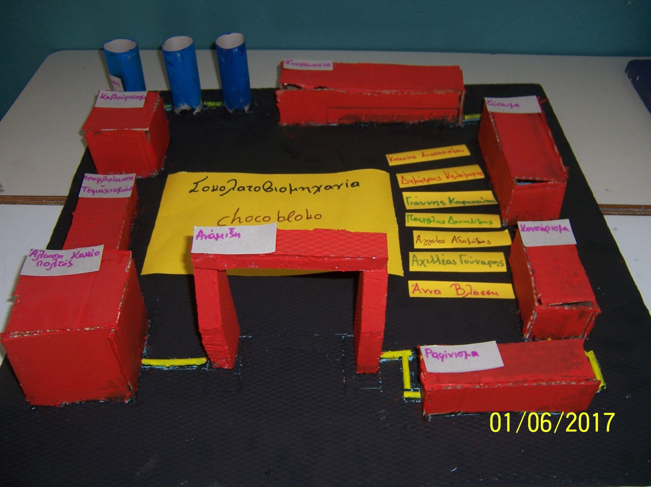
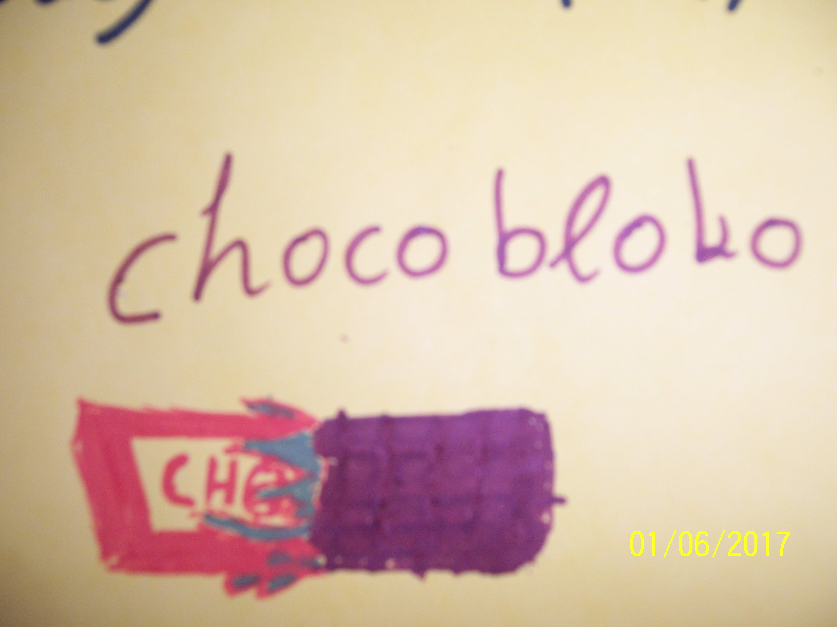

Slide 11


